Slide 1
编译原理
第五章 语法分析
自下而上分析法之第四部分
徐 德 智
中南大学
2023年
copyright © 2023 by Xu Dezhi

Slide 2
5.4 语法分析器的自动产生工具YACC

Slide 3

自动生成语法分析器
声明式规范
语法分析器
YACC-UNIX
Bison-Linux

Slide 4
YACC编译器的生成
YACC源程序
translate.y
YACC
编译器
y.tab.c
y.tab.c
C
编译器
a.out
输入
a.out
输出

Slide 5
YACC-语言
1：用户代码和YACC声明：
可以在接下来的部分使用
%%
2：语法规则：
上下文无关文法的规则及相应语义动作
%%
3：用户代码：
用户提供的代码
下页例：台式计算器
输入一个表达式并回车；显示计算结果。
YACC本身也是一种语言，元语言；
输出一个表驱动的LR(1)分析算法。

Slide 6
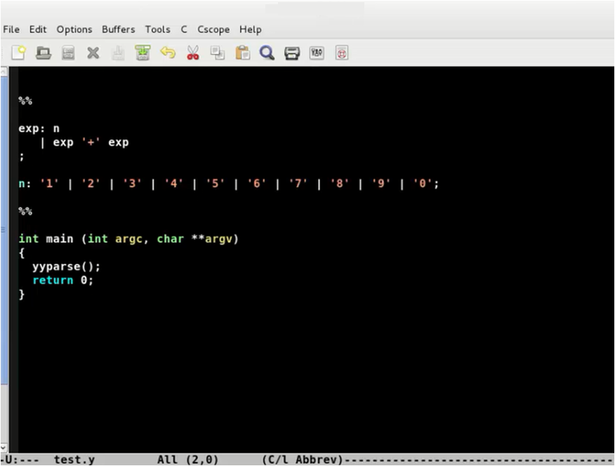

Slide 7
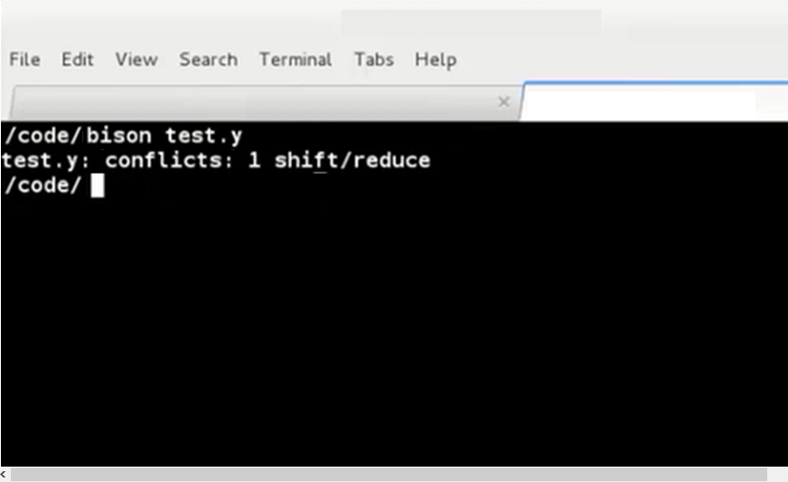
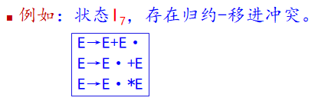
移进归约冲突
E→ E+E•
E→ E•+E

Slide 8
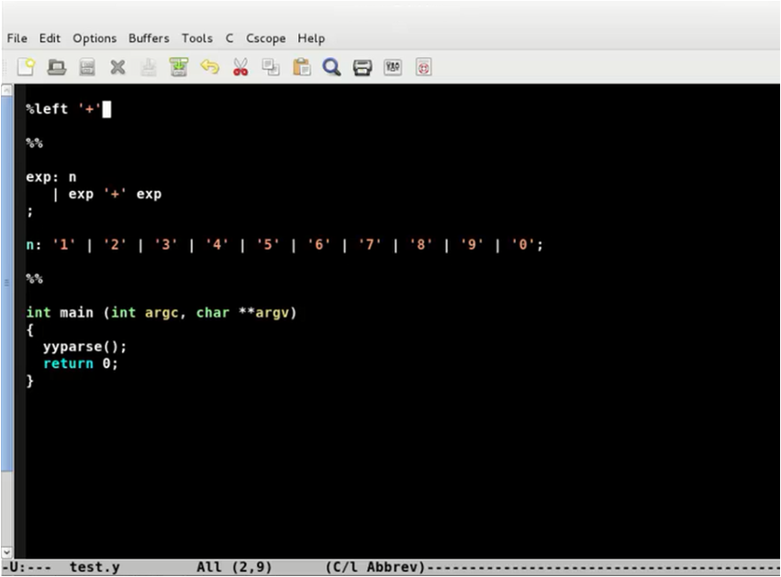

Slide 9
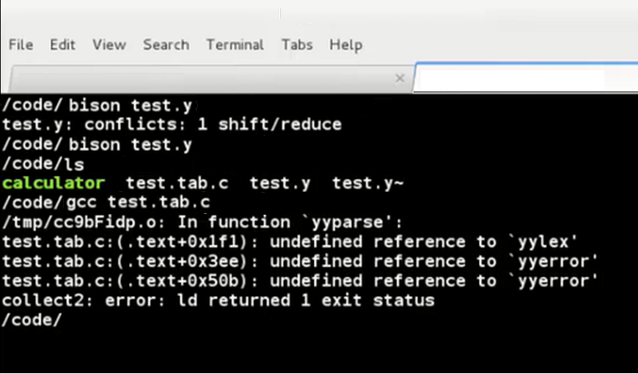

Slide 10
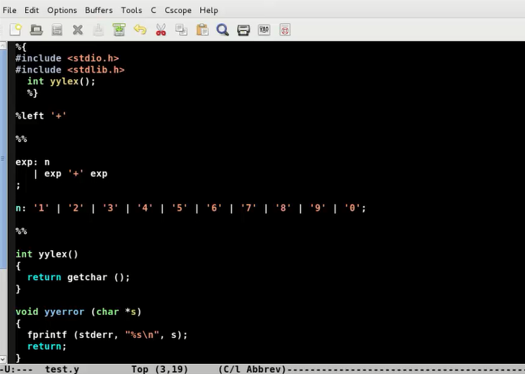

Slide 11
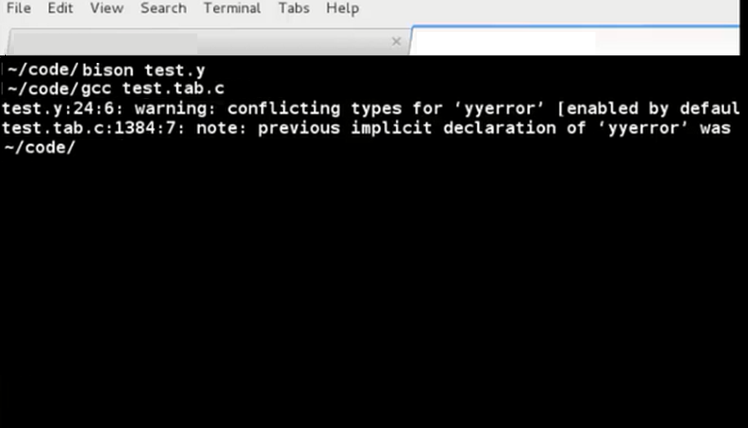

Slide 12
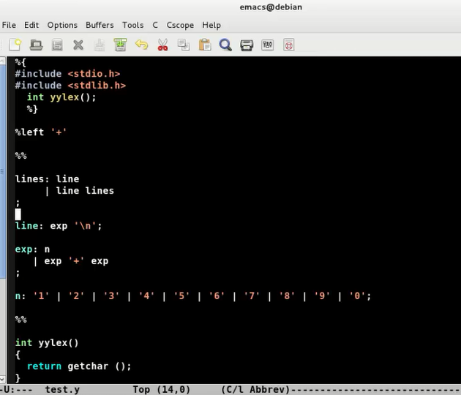

Slide 13
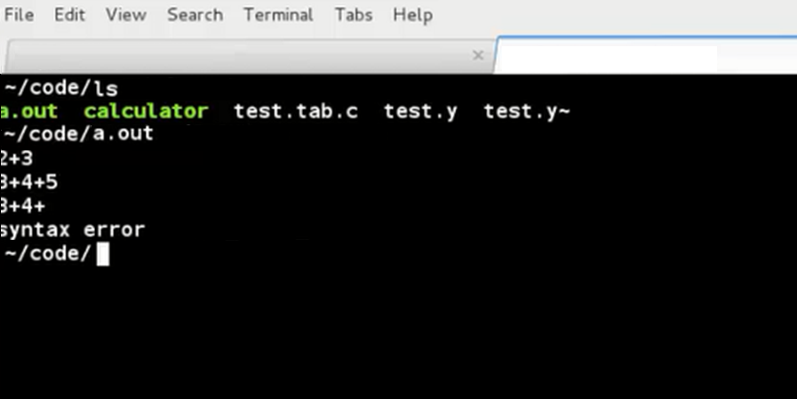

Slide 14

End of Chapter Five

